Slide 1
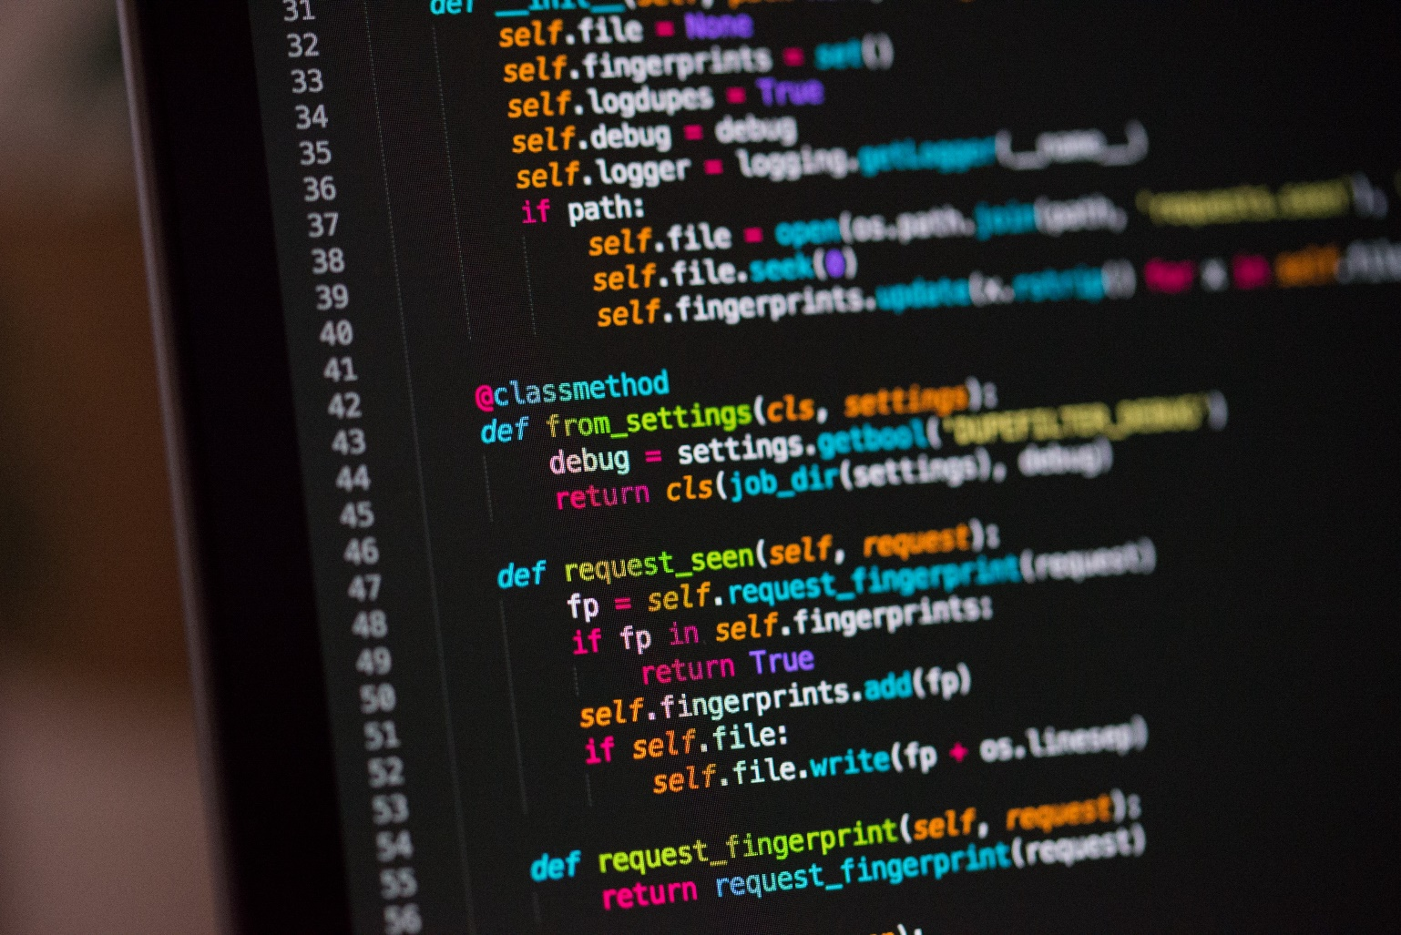

RESUMEN DE CURSO…

Slide 2
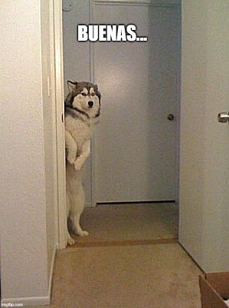
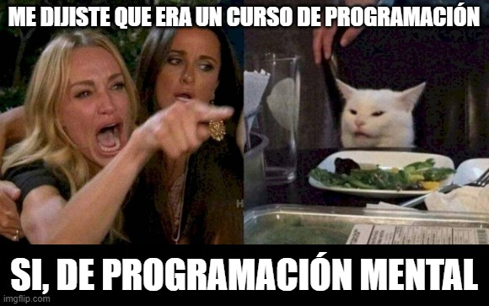
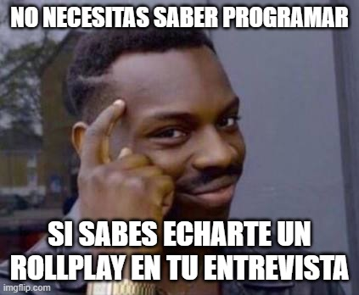
PRIMERA SEMANA
Estoy en la clase de programación?
Conclusion de la primera semana de clases XD
Trabajos en grupo inicialmente..

Slide 3
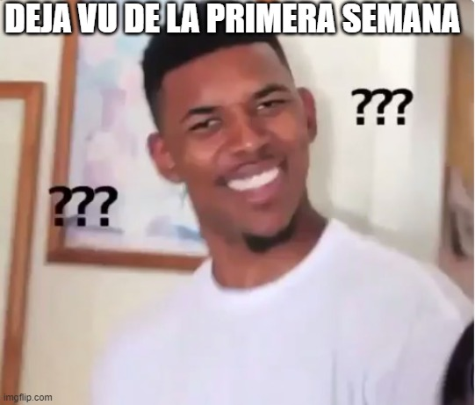
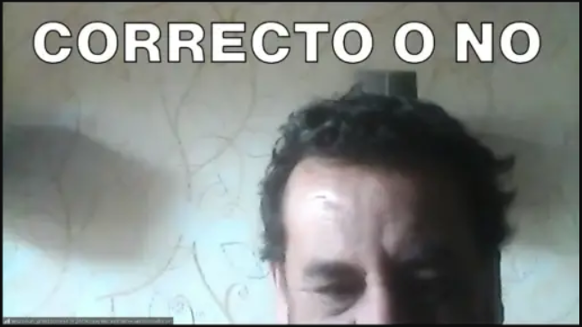
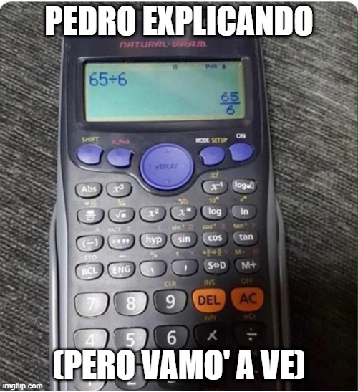
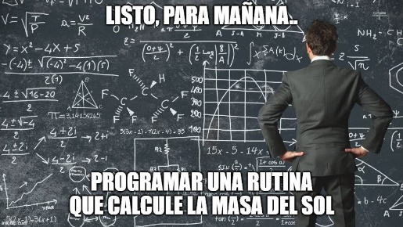
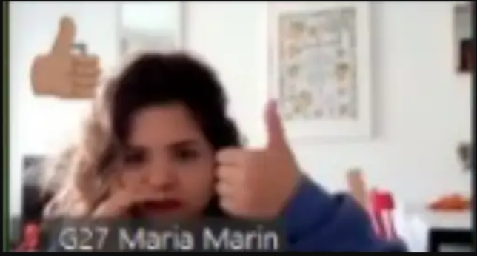
SEGUNDA SEMANA
When te levantas con esas ganas de aprender a programar pero..
Aprendiendo rollplays con el profe de programación
When tiene el material para enseñar pero no los usa D:
Y cuando finalmente vemos algo de programar
Y Maria como …

